Slide 1


Мутации: Типы мутаций и их влияние на эволюцию и болезни
Автор презентации: Presentacium.ru

Slide 2

Введение
В этой презентации мы рассмотрим различные типы мутаций, их влияние на эволюцию и наследственные заболевания. Вы узнаете о геномных мутациях, адаптивных изменениях и их роли в видообразовании. Также обсудим современные методы исследования мутаций и перспективы их изучения в будущем.

Slide 3

Основные типы мутаций
1
2
В зависимости от характера изменений в генетическом материале выделяют точечные, делеционные и дупликационные мутации.
Точечные мутации составляют около 30% всех мутаций и могут затрагивать один или несколько нуклеотидов, делеционные — приводят к выпадению участка ДНК, дупликационные — к удвоению определённых сегментов. Частота возникновения различных типов мутаций может варьироваться в зависимости от условий окружающей среды и индивидуальных особенностей организма.

Slide 4

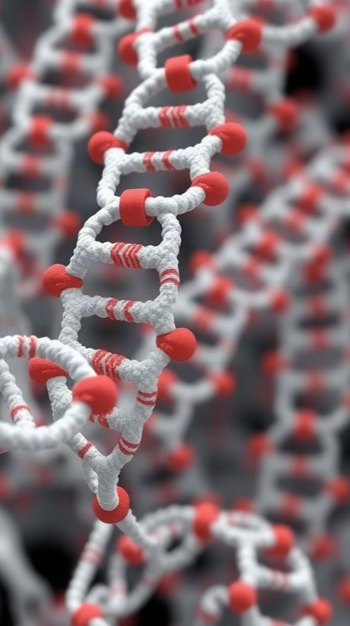
Геномные мутации
Геномные мутации представляют собой значительные изменения в структуре генома, включая делеции, дупликации, инверсии и транслокации.
Согласно исследованиям, частота крупных геномных перестроек может достигать 1 на 100 000 гамет, что подчёркивает их роль в формировании генетического разнообразия. Эти мутации могут приводить к серьёзным наследственным заболеваниям, например, синдрому Дауна, который встречается у 1 из 700 новорождённых, что демонстрирует их значительное влияние на здоровье человека.

Slide 5

Частота мутаций в эволюции
Частота мутаций варьируется от вида к виду и может достигать значительных показателей, например, у некоторых микроорганизмов она составляет порядка 10^-6–10^-7 мутаций на нуклеотид за поколение.
У человека частота мутаций в среднем составляет около 1,2×10^-8 мутаций на нуклеотид за поколение, однако может существенно варьироваться в зависимости от региона генома и внешних факторов. Мутации играют ключевую роль в эволюционных процессах, обеспечивая генетическое разнообразие и адаптацию видов к изменяющимся условиям среды.

Slide 6

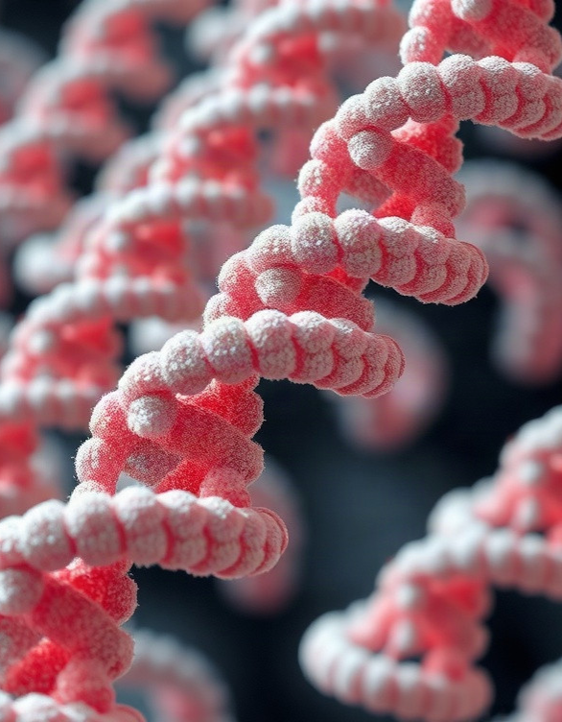
Мутации и генетический дрейф
Мутации и генетический дрейф являются ключевыми факторами, влияющими на эволюцию видов. Частота мутаций может достигать 10⁻⁸ на нуклеотид за поколение, что приводит к значительным изменениям в генетическом материале популяций.
Генетический дрейф, особенно выраженный в малых популяциях, может привести к потере аллелей с частотой до 50% в течение нескольких поколений, что демонстрирует случайные изменения в генетическом составе.

Slide 7
Адаптивные мутации в эволюции
1
Адаптивные мутации составляют около 10–20% от общего числа мутаций в популяциях и позволяют организмам выживать в изменяющихся условиях среды.
2
Например, у бактерий частота адаптивных мутаций может достигать 10^-7 на ген за поколение, что способствует быстрому формированию устойчивости к антибиотикам. В условиях глобального изменения климата частота и характер адаптивных мутаций у многих видов могут значительно изменяться, влияя на их приспособленность и распространение.

Slide 8

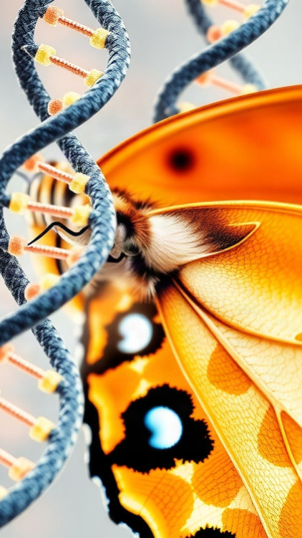
Мутации и видообразование
Мутации — это изменения в генетическом материале, которые могут происходить на разных уровнях — от отдельных нуклеотидов до крупных хромосомных перестроек.
По данным исследований, частота мутаций может достигать 1 на 100 000 нуклеотидов при каждом делении клетки.
В результате мутаций возникают новые признаки, которые могут стать основой для видообразования, как, например, у некоторых видов бабочек, где частота возникновения новых цветовых узоров составляет около 5% в течение нескольких поколений.

Slide 9
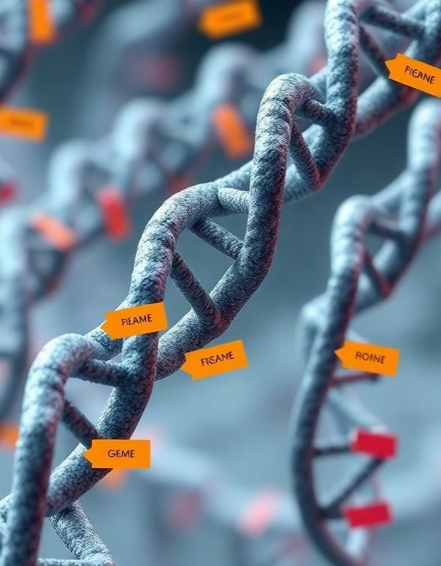
Примеры мутаций у человека
По данным научных исследований, около 70% людей являются носителями мутаций, влияющих на работу генов, при этом около 3% наследуемых заболеваний вызвано изменениями в одном гене.
Примером точечной мутации является серповидноклеточная анемия, которая встречается у примерно 300 000 новорождённых ежегодно и распространена в регионах с высоким уровнем малярии. Также известна мутация BRCA1, увеличивающая риск развития рака молочной железы и яичников у женщин, с частотой встречаемости около 1% в общей популяции.

Slide 10
Влияние мутаций на развитие болезней
По данным ВОЗ, более 6000 наследственных заболеваний вызвано мутациями в ДНК.
Мутации могут приводить к изменению структуры белков, что в свою очередь вызывает нарушения в работе органов и систем. Например, синдром Дауна возникает из-за трисомии по 21-й хромосоме, что происходит примерно в одном случае из 700–1000 новорожденных.

Slide 11

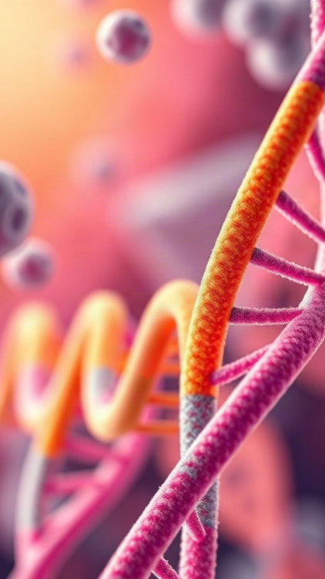
Классификация наследственных болезней
Наследственные болезни классифицируются на основе молекулярно-генетических механизмов, вызывающих их.
Более 6000 генетических заболеваний обусловлено мутациями в одном гене, около 30% всех наследственных патологий связано с хромосомными аномалиями.
В зависимости от типа наследования выделяют аутосомно-доминантные, аутосомно-рецессивные и сцепленные с полом заболевания.

Slide 12

Современные методы исследования мутаций
Секвенирование нового поколения (NGS) позволяет анализировать миллионы генетических последовательностей одновременно, сокращая время исследования с нескольких месяцев до нескольких дней.
Методы полногеномного сканирования выявили более 10 тысяч мутаций, связанных с наследственными заболеваниями, что значительно продвинуло понимание генетических основ болезней.
Точность методов ПЦР и секвенирования в реальном времени достигает 99%, что обеспечивает высокую надёжность диагностики мутаций.

Slide 13

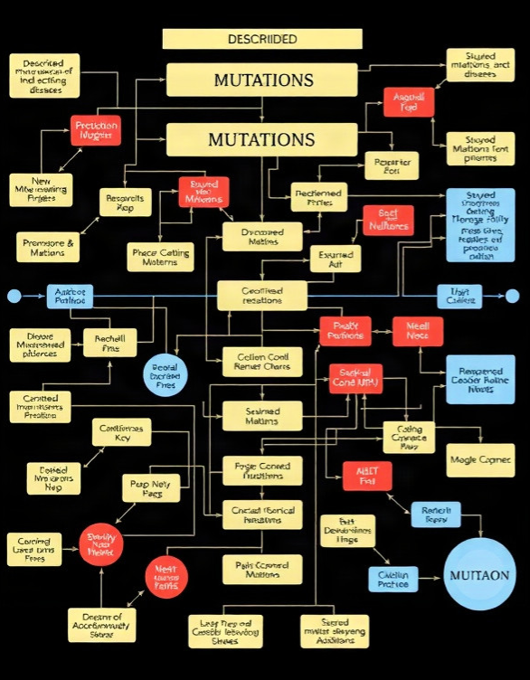
Перспективы изучения мутаций в будущем
Диаграмма показывает рост количества описанных мутаций и исследований в этой области. Параметры: количество описанных мутаций, изученных мутаций, влияющих на заболевания, разработанных методов для предсказания мутаций, исследований мутаций в эволюции и новых методов секвенирования — измеряются в единицах.

Slide 14

Спасибо за внимание!
Спасибо за внимание. В этой презентации мы рассмотрели основные типы мутаций, их влияние на эволюцию и наследственные заболевания, а также современные методы исследования мутаций. Надеемся, что информация была полезной и поможет лучше понять сложные процессы, связанные с мутациями.

